Slide 1

Python al Detalle: Constructores y Modularidad
Una inmersión práctica para programadores ambiciosos

Slide 2
Agenda del Día: ¿Qué Aprenderemos?
🏗️ Constructores (`__init__`)
📁 Modularidad
Método especial para inicializar objetos.
Dividir el código en archivos separados.
Configuración inicial de parámetros y atributos.
Organización profesional y estructurada.
Creación de objetos con valores predefinidos.
Importación de clases y funciones entre módulos.
🎯 Objetivo: Al final de esta clase, serás capaz de crear clases con constructores robustos y organizar tu código en módulos Python.

Slide 3


El Constructor Mágico de Python: `__init__`
¿Qué es `__init__`?
Es un método especial que se ejecuta automáticamente justo después de crear un objeto de una clase. Su misión principal es inicializar los atributos de ese nuevo objeto con los valores que le pases. ¡Es el "constructor" por excelencia en Python!
¿Por qué ese nombre?
`__init__` proviene de "initialize" (inicializar).
Los métodos con doble guion bajo (`__`) al inicio y al final son especiales en Python, a menudo llamados "métodos dunder" (de double underscore).
Se ejecutan sin que tengas que llamarlos explícitamente, facilitando la creación de objetos listos para usar.
Sintaxis Básica:
class MiClase: def __init__(self, param1, param2): self.atributo1 = param1 self.atributo2 = param2
🎯 Sin constructor: objeto vacío → Con constructor: objeto con datos desde el inicio.

Slide 4
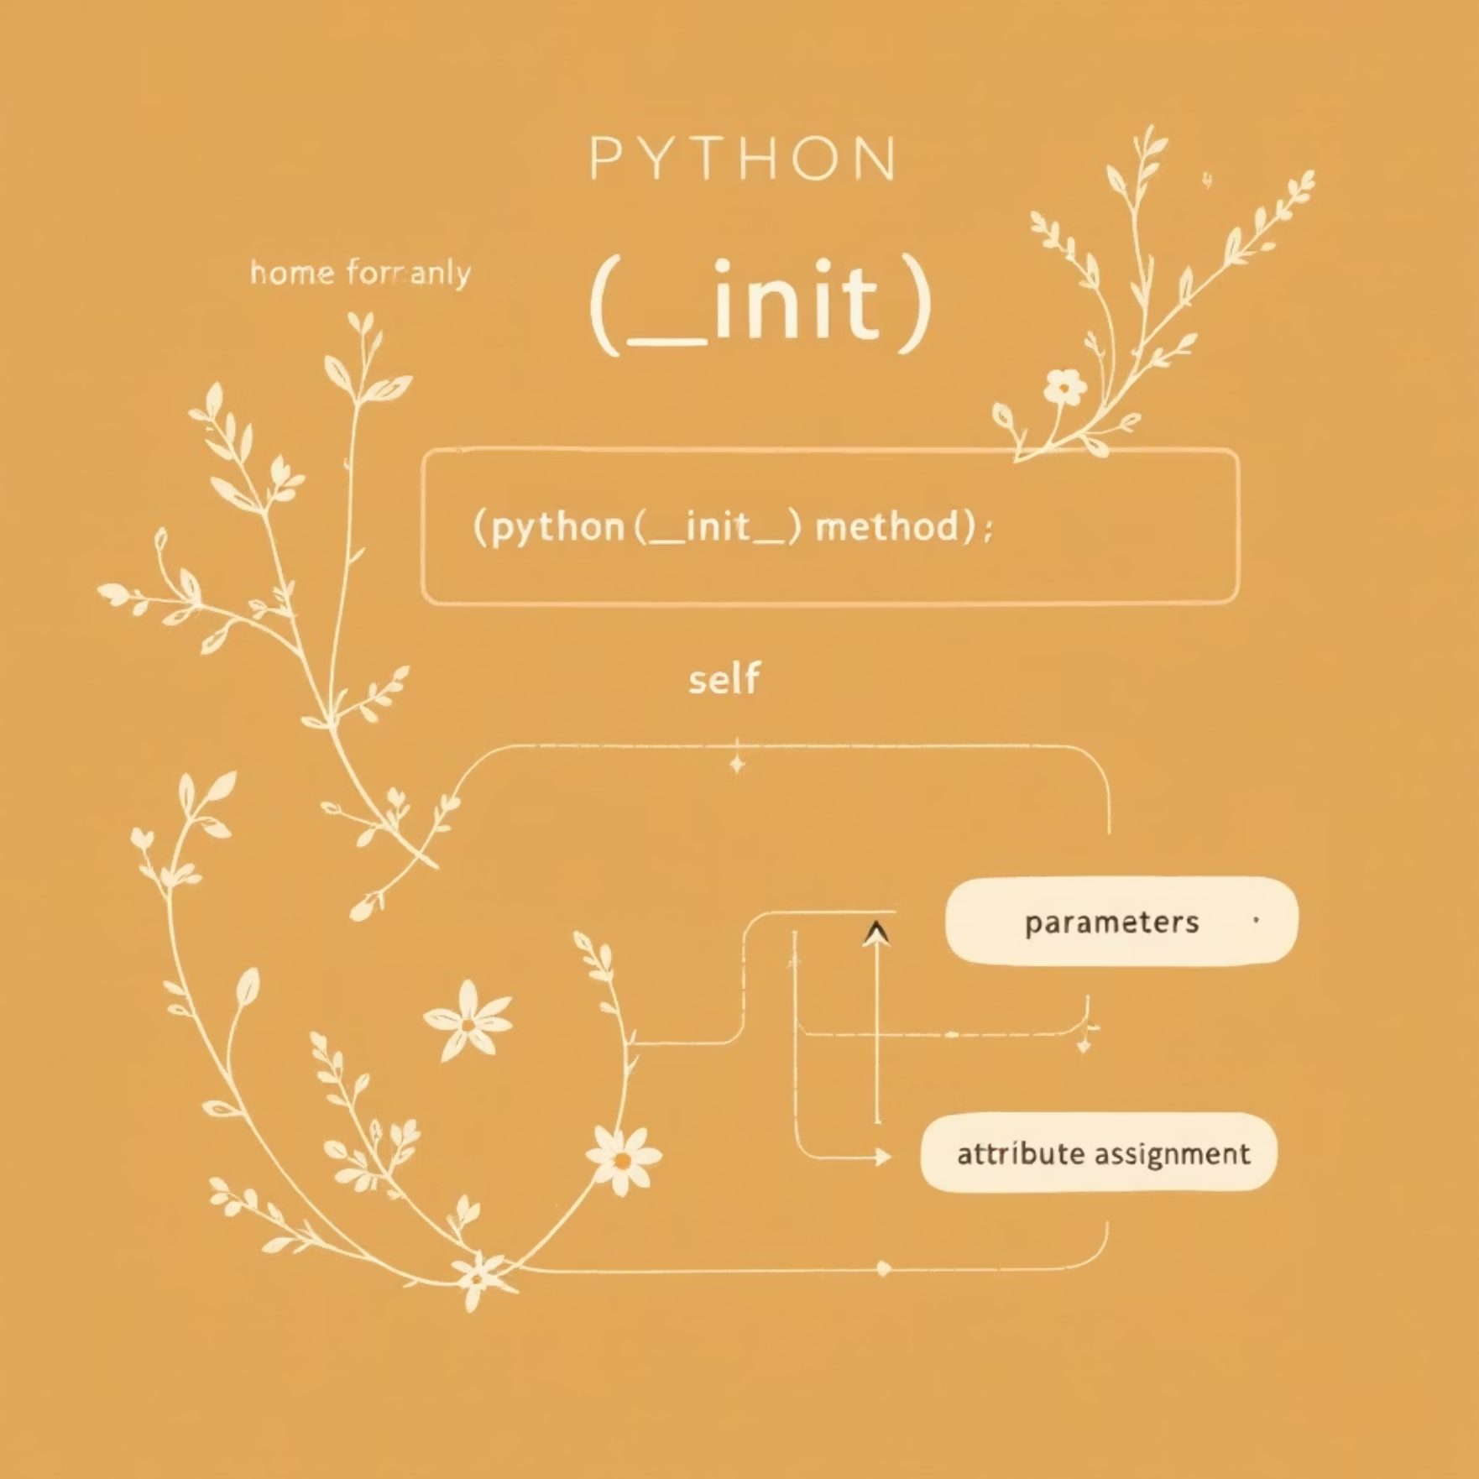
Anatomía de un Constructor
Estructura Detallada:
class Persona:
def __init__(self, nombre, edad):
# ↑ ↑ ↑
# | | └── Parámetros
# | └── Primer parámetro (siempre `self`)
# └── Nombre del constructor (fijo)
self.nombre = nombre
# self.atributo = parámetro
self.edad = edad
Componentes Clave:
self: Es la referencia al propio objeto que se está creando. Es el primer parámetro en todo método de instancia y permite acceder a los atributos del objeto.
Parámetros: Son los valores que el constructor recibe para inicializar los atributos del objeto. Pueden ser cero o más.
self.atributo = parámetro: Esta línea es crucial. Asigna el valor recibido por el parámetro a un atributo del objeto, haciéndolo accesible para el resto de los métodos y el uso externo del objeto.
¿Cuándo se ejecuta?
La magia ocurre cuando instancias la clase. En ese momento, Python llama a `__init__` automáticamente:
# → ¡Aquí se ejecuta __init__!persona = Persona("Ana", 25)
No necesitas llamarlo directamente como `Persona.__init__(...)`; el intérprete se encarga de ello.

Slide 5


❌ Problemas sin Constructor
Clase Sin Constructor (Problemático):
class Estudiante:
pass
# Clase vacía
# Crear objeto
est = Estudiante()
# Tenemos que asignar todo manualmente
est.nombre = "Pedro“
est.edad = 20
est.carrera = "Ingeniería“
est.notas = []
# ¡Mucho trabajo y fácil de olvidar!
Consecuencias Negativas:
😵 Repetición de código: cada objeto requiere las mismas líneas de asignación.
🚨 Fácil de olvidar atributos: un pequeño descuido y el objeto no estará completo.
🐛 Errores por no inicialización: intentar usar un atributo no asignado causará un error.
📝 Código desorganizado: la lógica de inicialización se dispersa y complica la lectura.

Slide 6


✅ Solución: Clases con Constructor
Clase con Constructor (Recomendado):
class Estudiante:
def __init__(self, nombre, edad, carrera):
self.nombre = nombre
self.edad = edad
self.carrera = carrera
self.notas = []
# Se inicializa automáticamente
# Crear objeto es más simple y Seguro
est = Estudiante("Pedro", 20, "Ingeniería")
print(est.nombre) # "Pedro“
print(est.carrera) # "Ingeniería“
print(est.notas) # []
Ventajas Irrefutables:
✅ Simplicidad: Una sola línea para crear objetos completos y listos para usar.
✅ Robustez: Garantiza que todos los atributos esenciales existan desde el momento de la creación.
✅ Claridad: El código es más legible y expresa mejor la intención de la clase.
✅ Menos Errores: Reduce drásticamente la posibilidad de errores por atributos no inicializados o mal asignados.

Slide 7




Modularidad: El Arte de Organizar Código
Concepto:
Colaboración:
Dividir un programa grande en archivos separados (módulos). Cada módulo tiene una responsabilidad específica, lo que fomenta una organización profesional del código.
Facilita que varios programadores trabajen en el mismo proyecto sin conflictos. Cada uno se enfoca en su propio módulo, mejorando la eficiencia del equipo.
Reutilización:
Depuración:
Un módulo bien diseñado se puede usar en múltiples programas, evitando la duplicidad de código y acelerando el desarrollo de nuevos proyectos.
Al tener responsabilidades claras, los errores son más fáciles de encontrar y corregir, ya que los cambios están localizados en módulos específicos.
Por qué usar modularidad: Mejora la organización, colaboración, reutilización y facilita la depuración.

Slide 8


Estructura Modular en Proyectos Python
Organización Típica:
mi_Proyecto
/
│
├── main.py ← Programa principal
├── clases.py ← Definiciones de clases
├── utilidades.py ← Funciones auxiliaries
└── config.py ← Constantes de configuración
Principio de Responsabilidad Única:
main.py: Contiene la lógica principal del programa, orquestando las
llamadas a las demás partes.
clases.py: Agrupa todas las definiciones de clases que usa tu aplicación, como `Persona`, `Estudiante`, etc.
utilidades.py: Módulos para funciones de apoyo genéricas que no pertenecen a ninguna clase específica.
config.py: Almacena constantes, credenciales o ajustes que pueden variar sin modificar la lógica principal.
Analogía Musical:
main.py = Director de orquesta
clases.py = Partituras de instrumentos
utilidades.py = Herramientas del músico
config.py = Instrucciones del concierto

Slide 9


Importando Clases en tus Módulos
1. Clase Específica
2. Múltiples Clases
from clases import CuentaBancariacuenta = CuentaBancaria("Ana", 500)
from clases import CuentaBancaria, Personacuenta = CuentaBancaria("Luis", 1000)
3. Todo el Módulo
4. Con Alias
import clasescuenta = clases.CuentaBancaria("Pedro", 800)
from clases import CuentaBancaria as CBmi_cuenta = CB("Ana", 600)
💡 Recomendación: Para mayor claridad y evitar posibles conflictos de nombres, es preferible usar las formas 1 o 2.

Slide 10

Taller Práctico: Crea tu Avatar
🎲 Instrucciones:
📋 Plantilla de Código:
Vamos a crear una clase `Personaje` para un videojuego simple, aplicando lo aprendido sobre constructores y modularidad.
class Personaje: def __init__(self, nombre, nivel=1, energia=100): # TODO: Inicializar atributos pass def atacar(self): # TODO: Reducir energía en 10 # TODO: Mostrar mensaje de ataque pass def descansar(self): # TODO: Restaurar energía a 100 # TODO: Mostrar mensaje de descanso pass def mostrar_estado(self): # TODO: Mostrar información del personaje pass# Crea tu personaje aquí para probarlomi_avatar = Personaje("TuNombre", 5, 80)# ¡Prueba sus métodos aquí!
Objetivo: Implementar la clase `Personaje` con sus atributos y métodos.
Atributos: `nombre`, `nivel` (valor por defecto 1), `energia` (valor por defecto 100).
Métodos:
`atacar()`: reduce energía en 10, muestra mensaje.
`descansar()`: restaura energía a 100, muestra mensaje.
`mostrar_estado()`: imprime nombre, nivel y energía.
🏆 BONUS: Añade un método `subir_nivel()` que incremente el nivel en 1.

